Slide 1
ПРЕЗЕНТАЦИЯ

Slide 2
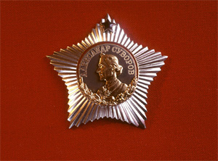
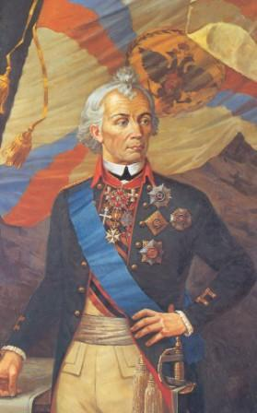
«Потомство мое, прошу брать мой пример…»
Александр Васильевич Суворов

Slide 3
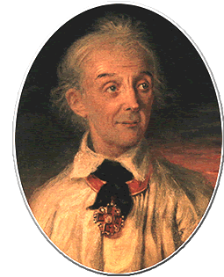
Суворов Александр Васильевич (24.11.1730 - 18.05.1800).
13-ти лет Александр был зачислен солдатом в лейб-гвардии Семеновский полк, учился в Сухопутном кадетском корпусе
Суворов Александр Васильевич

Slide 4
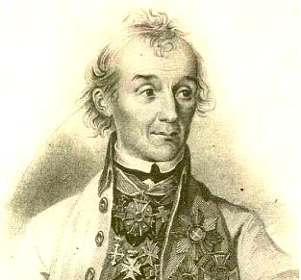
Твёрдо пообещав своему отцу и себе окрепнуть физически, ни разу не отступил от обещанного.
Приучая себя к неутомимой деятельности, к преодолению своих слабостей, начал подолгу ходить пешком и ездить верхом в любую погоду. Приучил себя спать на сене на двух простынях. Третьей укрывался, как одеялом. Не носил теплой одежды и перчаток даже в сильные морозы.
А.В.Суворов любил говорить: «Лень рождается от изобилия, а ближайший повод к лени – безначалие».

Slide 5
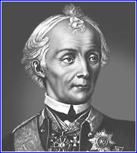
А.В.Суворов любил говорить: «Лень рождается от изобилия, а ближайший повод к лени – безначалие».
Ел самую простую пищу. Вставал на рассвете и обязательно бегал при любой погоде. Потом не менее получаса умывался и обливался ледяной водой. Пил чай и принимался за учёбу, позже – за работу. Такой распорядок и привычки сохранил до конца своей жизни и не изменял им даже тогда, когда стал знаменитым полководцем.

Slide 6

«Руби дрова, не умрёшь с голоду».
Суворов презирал роскошь, не терпел лести, любил раздавать милостыню. Но здоровому нищему дарил топор, говоря: «Руби дрова, не умрёшь с голоду». На свои деньги он строил дома для солдат, школы для солдатских детей и в одной из них сам преподавал Закон Божий и арифметику.
2809

Slide 7
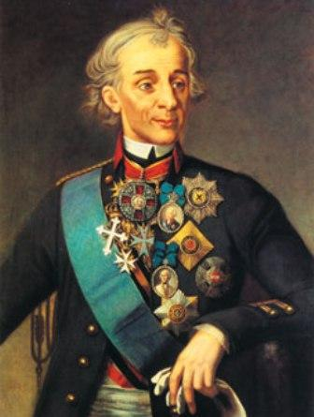
Через века до нас дошли его наставления:
""Ты русский, ты знаешь трёх сестер: Веру, Надежду, Любовь. С ними слава и победа. С ними Бог!"
"Кто испуган, тот побеждён наполовину. Кто отважен и смело идёт прямо на неприятеля, тот одержал уже половину победы!"
"Велик Бог русский! Мы пойдем с Ним по стезям древней славы!"
А.В.Суворов

Slide 8

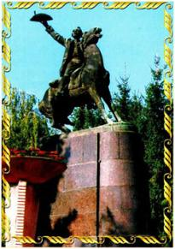
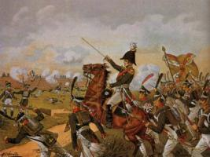
Полководческое искусство Суворова основывалось на стратегии активных и решительных наступательных действии.
В сражении
Памятник полководцу А. Суворову вТульчини 1954г.
Наследие Суворова

Slide 9
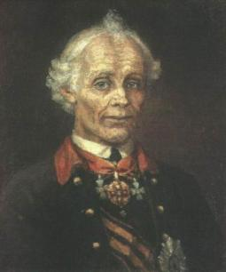
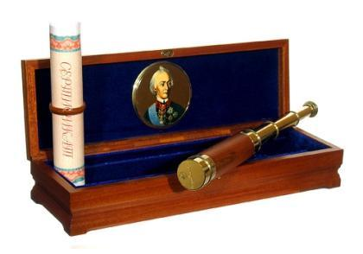
Особой заслугой Суворова стало совершенствование тактики колонн и рассыпного строя - способа ведения боя, освоенного большинством армий значительно позже. Он был врагом муштры, стремился приучить солдат к смелым и инициативным действиям, пробудить в них чувство национального самосознания и любви к Родине.
Портрет полководца А.В.Суворова
Подзорная труба

Slide 10
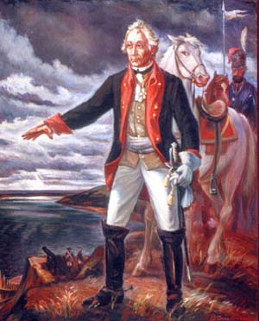
Великий Суворов никогда не шествовал, а стремительно ходил, не ездил верхом, а скакал; не любил дворцы и особенно царедворцев, отпускал в их адрес колючие шутки, за что часто впадал в немилость
Учил войска "как идти, где атаковать, гнать и бить".
Русский полководец Александр Васильевич Суворов

Slide 11



Суворов был высокообразованным человеком, занимался литературным творчеством, философией и историей.
С детства пристрастившись к чтению, всю жизнь занимался самообразованием, став одним из самых образованных военных деятелей XVIII в., блестяще изучив, помимо военных дисциплин, математику, философию, историю, владел восемью языками.

Slide 12
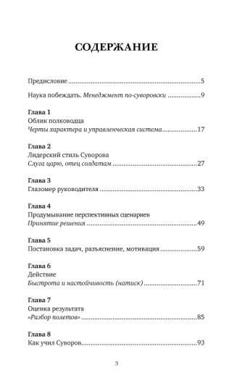
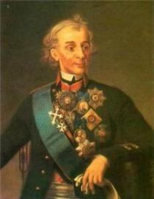
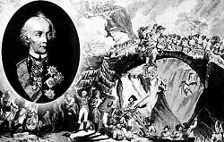

Слова из книги «Наука побеждать»
«Тяжело в учении — легко в бою» стали поговоркой.
Оглавление книги
А.В.Суворов «Наука побеждать»

Slide 13
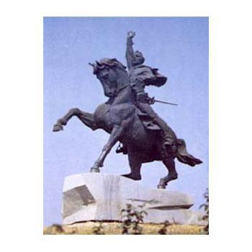
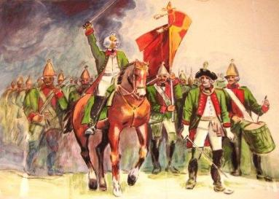
Суворов участвовал в Семилетней войне заслужив о себе отзыв:
"Быстр при рекогносцировке, отважен в бою и хладнокровен в опасности",
затем в первой русско-турецкой и в подавлении восстания Пугачева. В ходе второй русско-турецкой войны, уже в чине генерала, он одержал блестящие победы и наголову разбил турецкую армию.
12

Slide 14
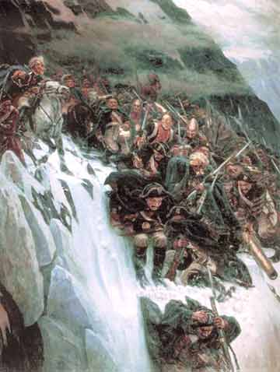
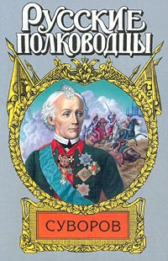
Жизнь Суворова была трудной жизнью воина, он бывал много раз ранен, терпел лишения и обиды. Был необыкновенно трудолюбив. Невзгоды переносил мужественно, его прямой характер не позволял мириться с несправедливостью, пресмыкаться при дворе.

Slide 15
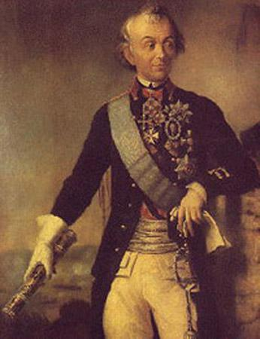
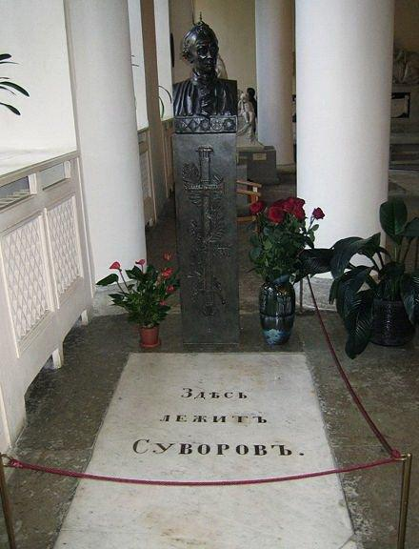
Походы 1799 г. надломили силы 70-летнего полководца. Больным вернулся он в Петербург в апреле 1800 г, вновь попал в опалу к Павлу I и вскоре умер.
«Долго гонялся я за славой – всё мечта; покой души – у престола Всемогущего».
Прах его покоится в Александро-Невской лавре. На надгробной
плите высечена краткая надпись:
«Здесь лежит Суворов».

Slide 16
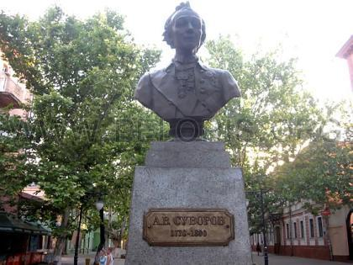
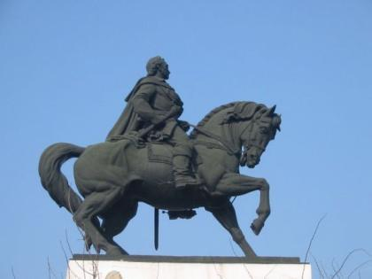
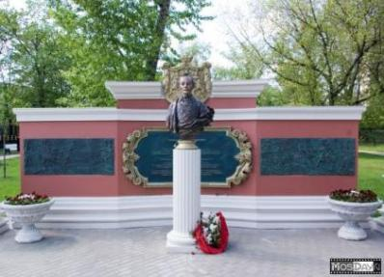
Бюст Суворова
Александр Суворов. Русский полководец
Всю свою жизнь Александр Васильевич Суворов отдал служению России, говоря:
"Доброе имя есть принадлежность каждого честного человека; но я заключал доброе имя мое в славе моего Отечества, и все деяния мои клонились к его благоденствию".
Мемориал А.В.Суворову

Slide 17
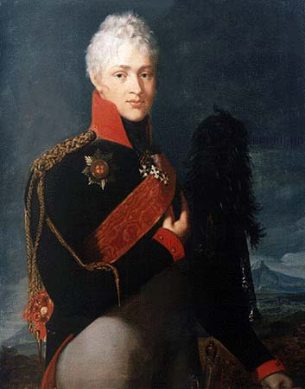
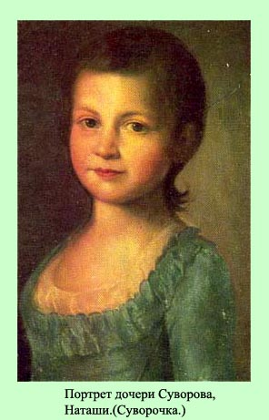
В 43 года женился на княжне В.И.Прозоровской. Имел дочь Наталью (любимую "Суворочку") и сына Аркадия, который был в генеральском чине, когда трагически погиб, утонув в реке Рымник
Портрет Аркадия Александровича Суворова, сына полководца

Slide 18
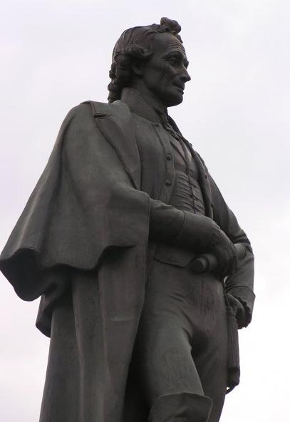
Всего себя отдал Суворов служению России. В своих воспоминаниях он писал:
«Горжусь, что я русский!.. Потомство мое, прошу брать мой пример... до издыхания быть верным Отечеству».

Slide 19
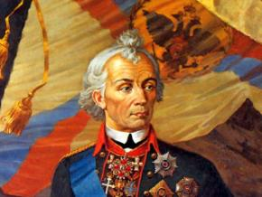
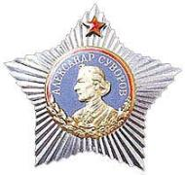


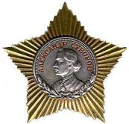

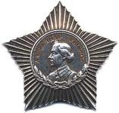

I степени
II степени
III степени
В годы Великой Отечественной войны правительство учредило орден имени великого полководца
А. В. Суворова. Его вручали военачальникам, которые выигрывали крупные сражения.

Slide 20
26 (13) ноября исполняется 279 лет со дня рождения гениального русского полководца А.В. Суворова. Глубоко дорог России этот человек. И не только потому, что прославил историю Родины героическими победами. Но и потому, что проявил себя как настоящий воин-христианин, настоящий защитник Отечества и Православия.
"Мы русские! Помилуй Бог! Какой восторг!"

Slide 21
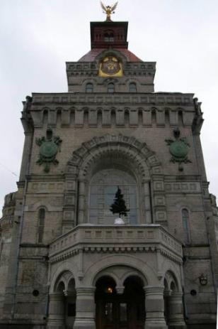
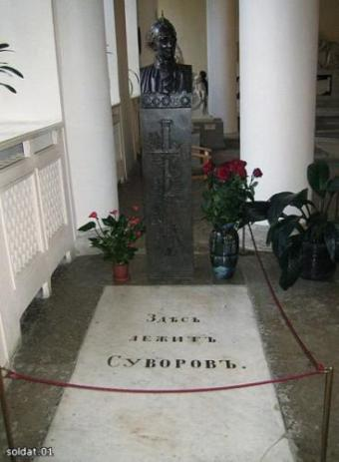
Могила Суворова в Александро-Невской лавре.
Музей А.В. Суворова

Slide 22
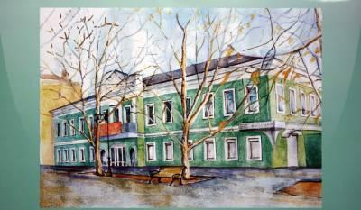
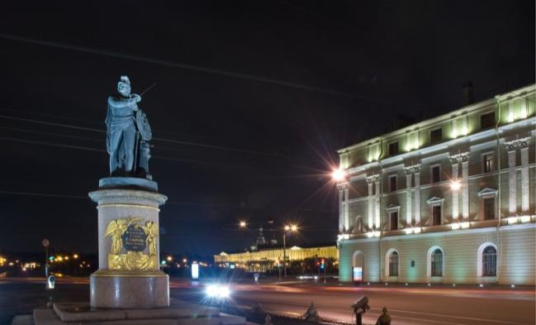
Бывшая штаб-квартира известного российского полководца А.В. Суворова.
Генералиссимус
Суворов А.В

Slide 23
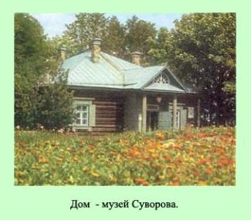

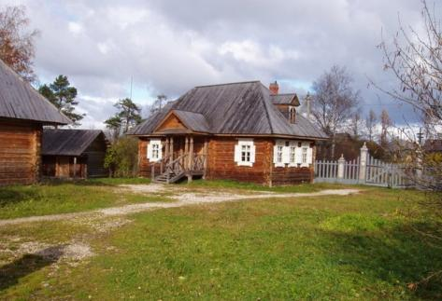
Музей-усадьба Суворова в селе Суворово-Кончанское

Slide 24

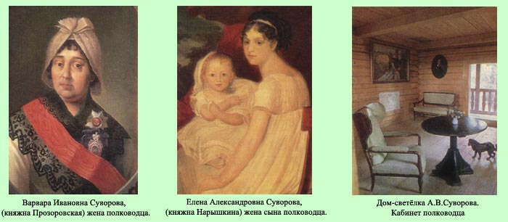
Дом-светёлка Суворова.
Жена полководца
Варвара Ивановна
Жена его сына Аркадия
с внуком Суворова
Дом-светёлка Суворова.
Кабинет

Slide 25
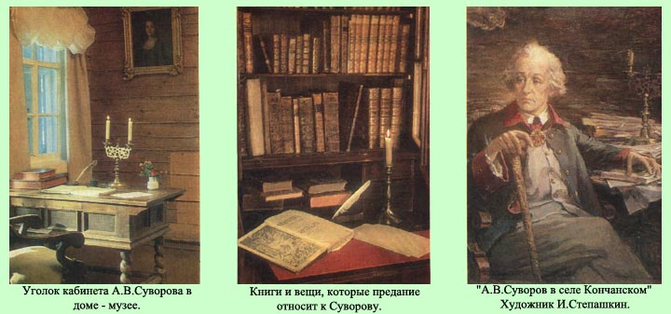
Музей-усадьба Суворова в селе Суворово-Кончанское

Slide 26
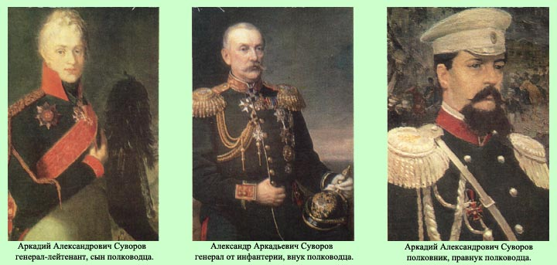
Потомки Суворова

Slide 27
Музей-усадьба Суворова в селе Суворово-Кончанское

Slide 28
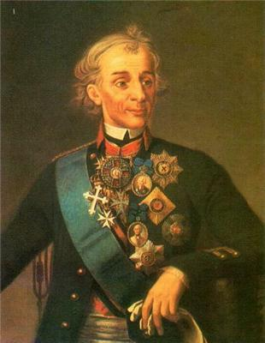
А.Суворов - самая знаменитая фигура в российской военной истории. Дал более 60 сражений и боев и все их выиграл. Воспитал плеяду полководцев, среди которых были М.Кутузов, П.Багратион, М.Платов, М.Милорадович. На идеях Суворова были воспитаны Д.Милютин, М.Драгомиров, М.Скобелев, А.Брусилов и другие известные русские военные деятели.
Само имя Суворова навсегда стало символом доблести и славы российского оружия.

Slide 29
«Горжусь, что я русский!.. Потомство мое, прошу брать мой пример – до конца дней своих быть верным Отечеству».

